Slide 1


神经网络
作者：李成扬
2022/11/2

Slide 2

目录 | CONTENT
1
神经元
2
感知机
3
多层网络
4
误差逆传播算法
5
其他神经网络
6
PyTorch

Slide 3
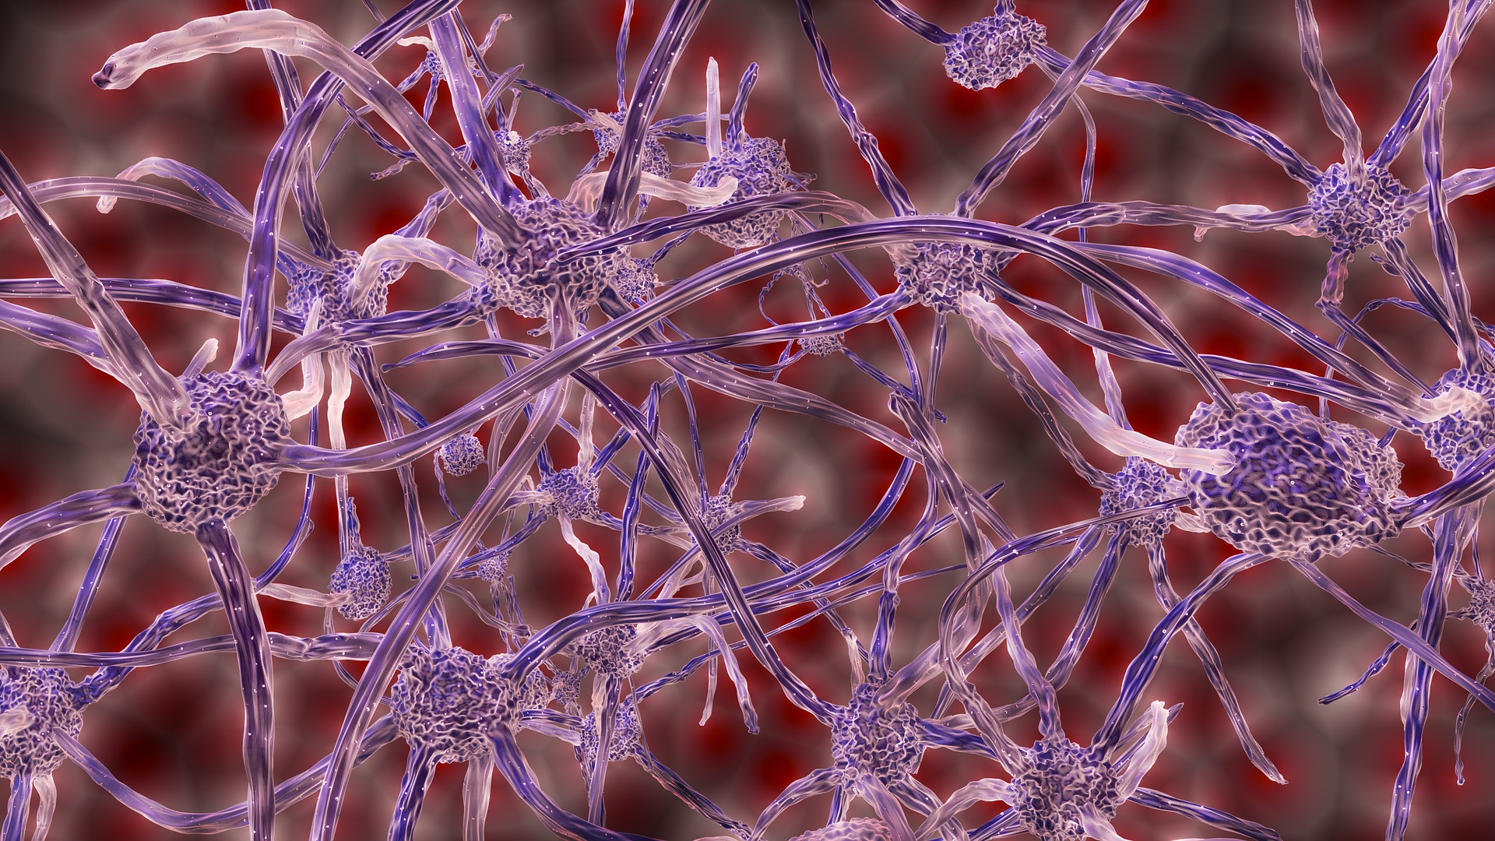
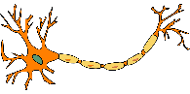
生物神经网络：模型复杂、拟合能力强

Slide 4
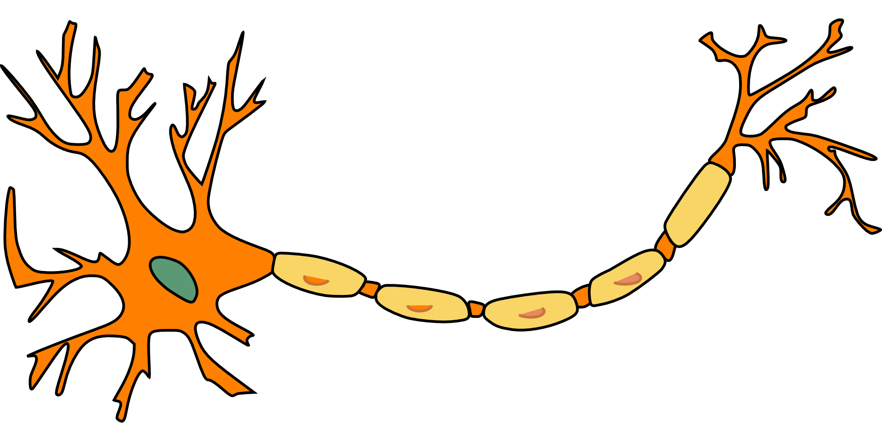
生物神经元：多输入单输出模型
输入较大
输入太小
树突：接收多个输入
轴突：输出
细胞体：整合输入

Slide 5
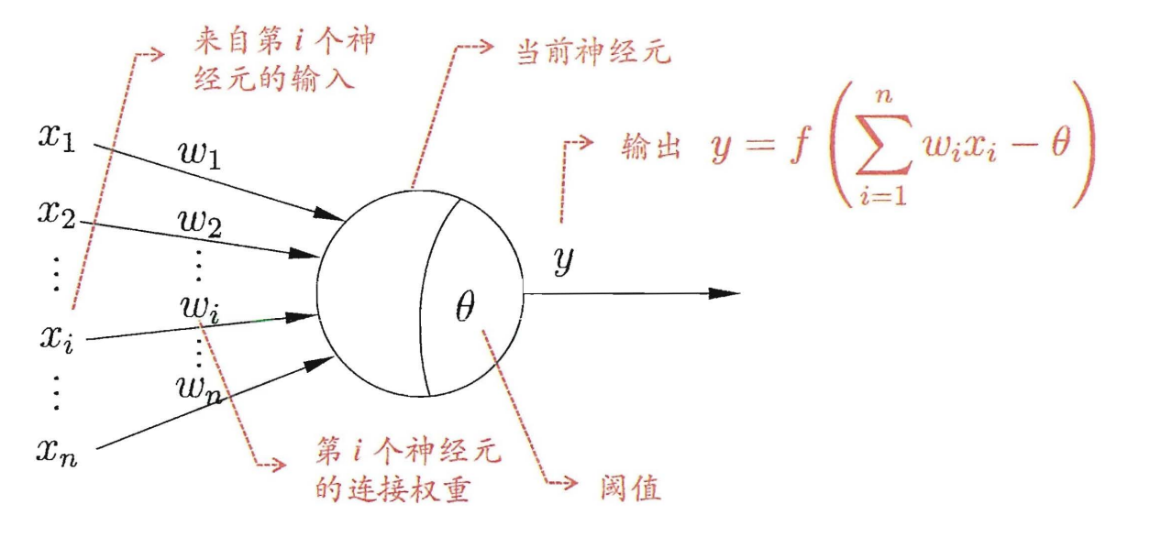
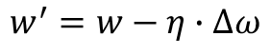
神经元数学模型
偏置
VGG16有1.3亿个参数！
各输入加权和
激活函数
如何确定参数？
暴力破解？
$$w^{′}=w−η∙Δω$$
学习率
梯度

Slide 6
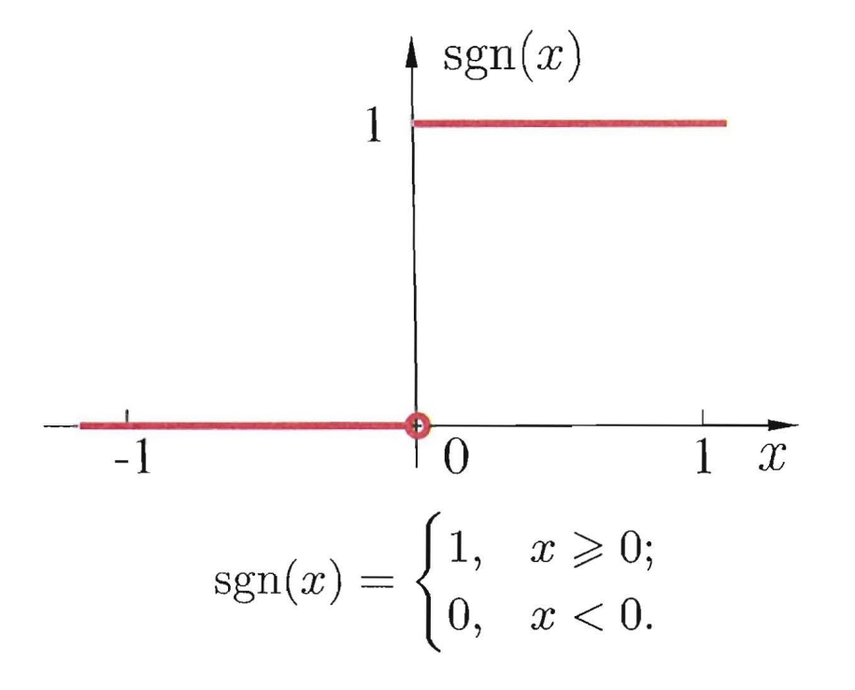
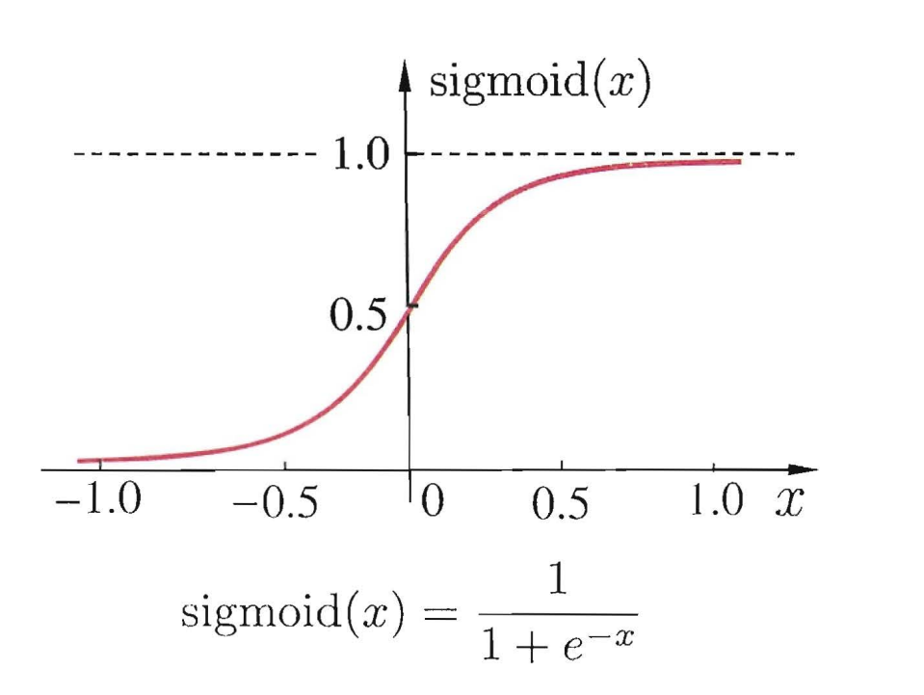
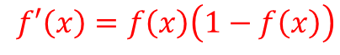
激活函数
不连续、不光滑
阶跃函数
Sigmoid函数
$$f′\left(x\right)=f\left(x\right)\left(1−f\left(x\right)\right)$$

Slide 7
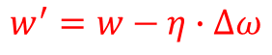
激活函数
梯度消失：当前神经元的权重几乎不会得到更新，与其相关的其他神经元的权重也更新得很慢
$$w^{′}=w−η∙Δω$$
不以0为中心：
更新效率变低
将结果减去0.5
计算成本高：求指数计算成本相对较高

Slide 8

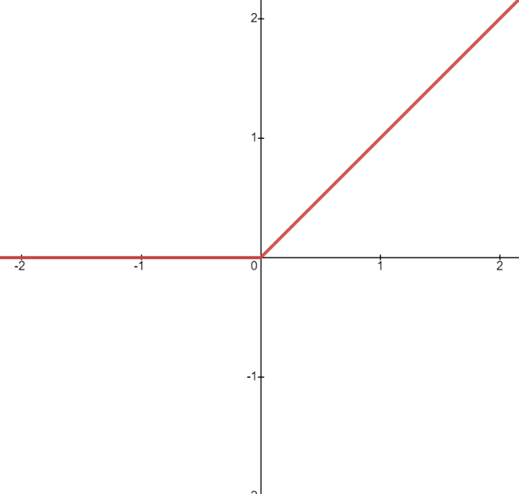
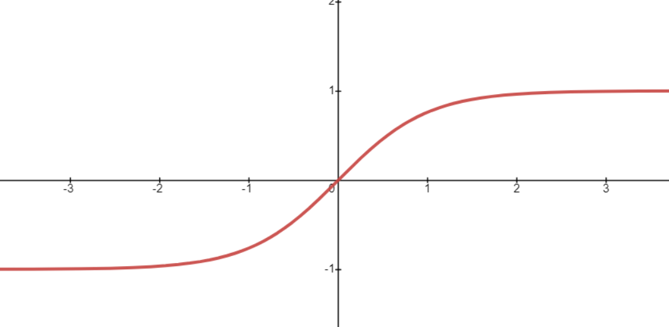
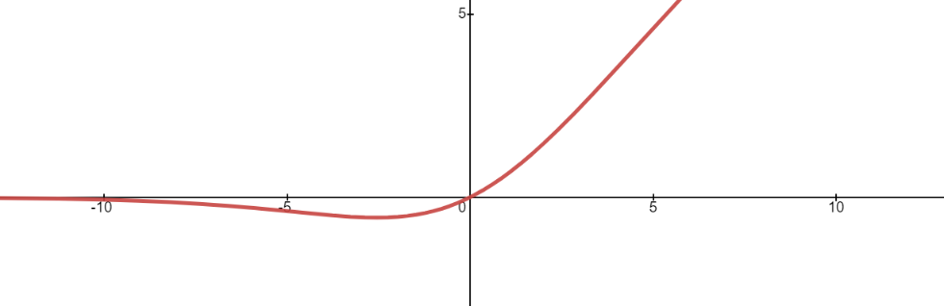
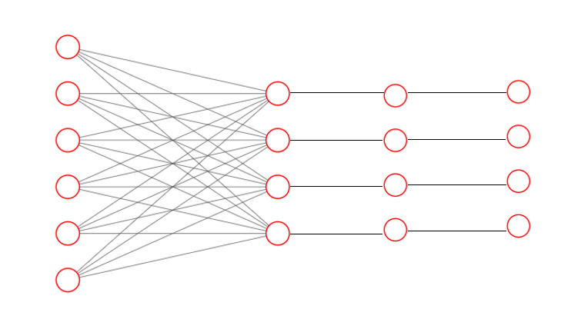
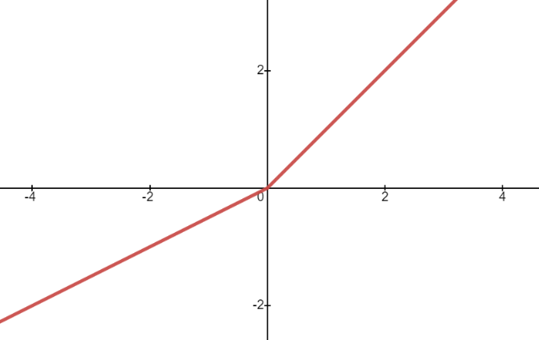
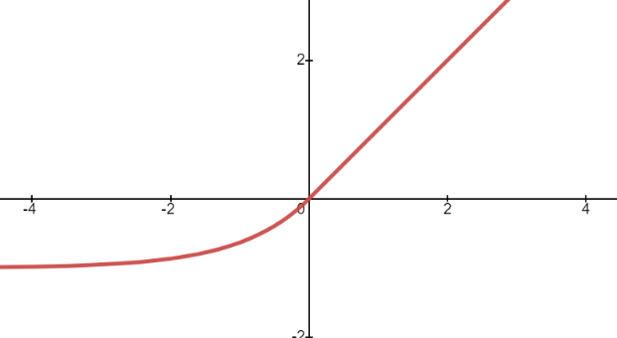
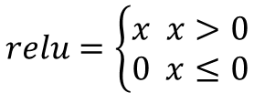

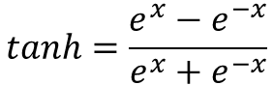
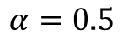
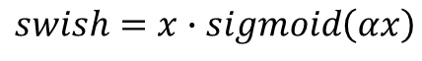
激活函数
$$relu=\left\{\begin{aligned}x x>0 \\ 0 x≤0\end{aligned}\right.$$
$$tanh=\frac{e^{x}−e^{−x}}{e^{x}+e^{−x}}$$
$$swish=x∙sigmoid\left(αx\right)$$
$$α=0.5$$
计算上更加高效
单侧抑制，宽兴奋边界
缓解了梯度消失
更加平滑
0中心化
LeakyReLU
ELU
$$Σ$$
BN
relu
死亡relu：
当学习率过大时，神经元权重可能永远不会更新
非常大的负权值

Slide 9
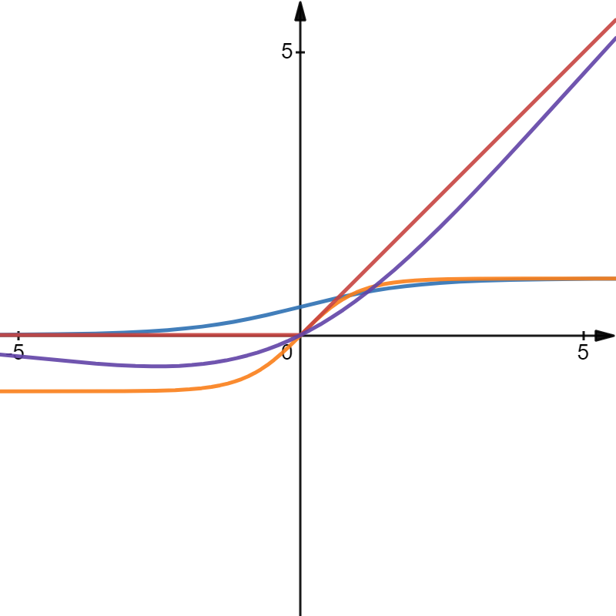
激活函数
relu
激活函数基本要求
swish
连续可导的（允许少数点不可导）非线性函数
sigmoid
导函数尽可能简单
值域要在合理区间
tanh

Slide 10
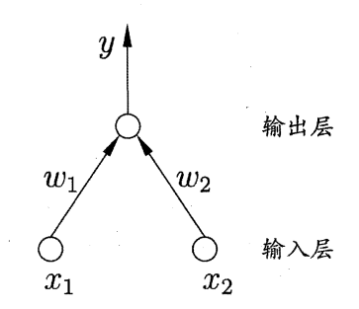
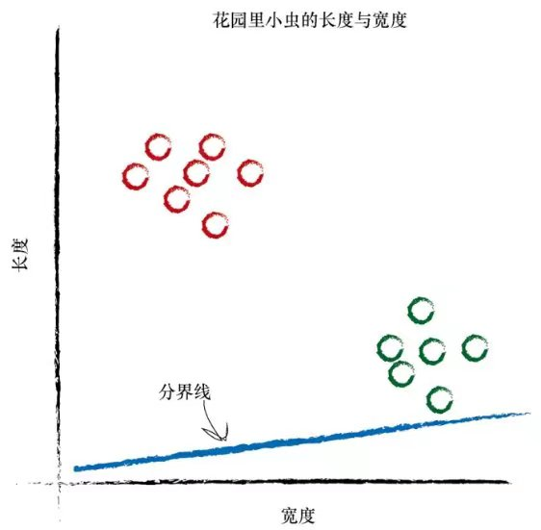
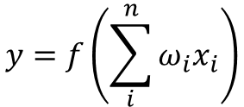
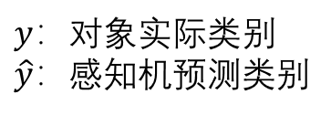
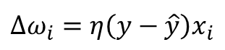
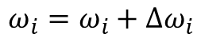
感知机
感知机：两层神经元
$$y=f\left(\sum_{i}^{n}{ω_{i}x_{i}}\right)$$
感知机更新：
$$ω_{i}=ω_{i}+Δω_{i}$$
$${Δω}_{i}=η\left(y−\hat{y}\right)x_{i}$$
$y$：对象实际类别
$\hat{y}$：感知机预测类别
可以证明，若两类对象是线性可分的，即存在一个线性超平面能将他们分开，则感知机的学习过程一定会收敛

Slide 11
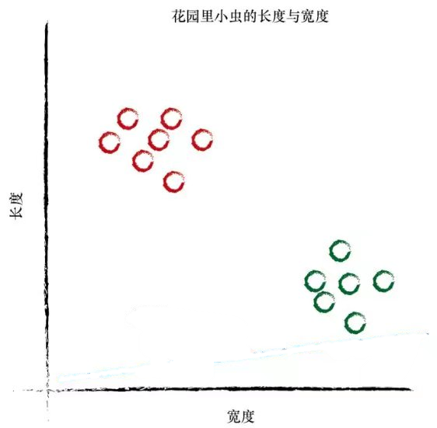

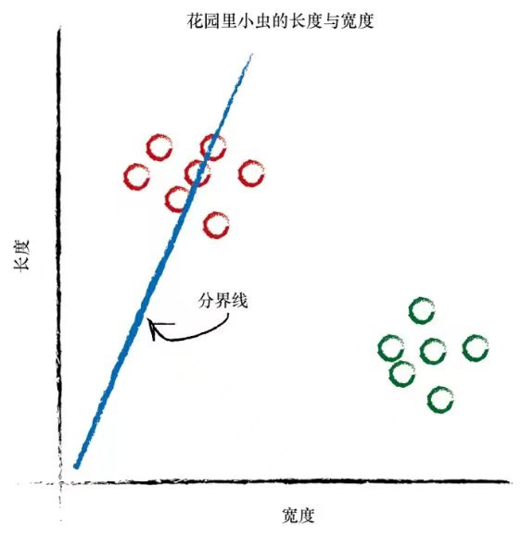
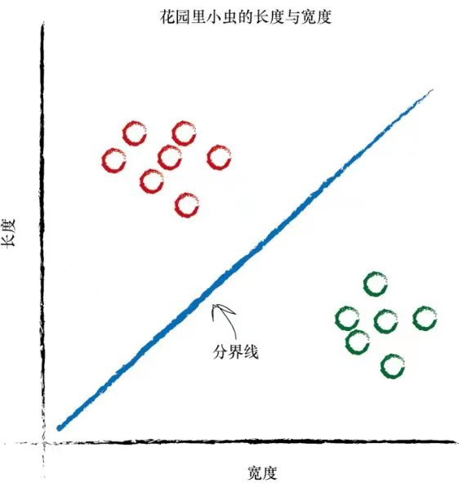
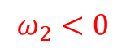
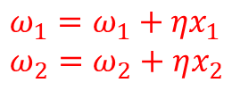
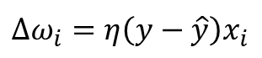
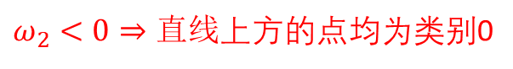

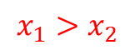
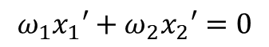
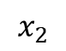
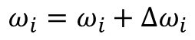

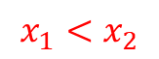
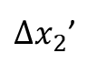
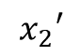
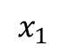
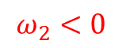
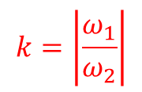
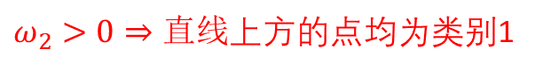
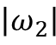
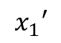
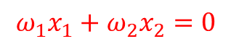
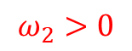
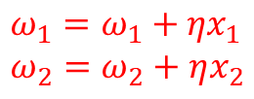
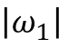

感知机：
$$ω_{i}=ω_{i}+Δω_{i}$$
$${Δω}_{i}=η\left(y−\hat{y}\right)x_{i}$$
$ω_{2}>0⇒直线$上方的点均为类别1
$ω_{2}<0⇒直线$上方的点均为类别0
$类别$0
$${{ω_{1}x_{1}′+ω}_{2}x}_{2}′=0$$
$$x_{2}$$
$${{ω_{1}x_{1}′+ω}_{2}x}_{2}^{′}+ω_{2}Δx_{2}^{′}>0$$
$$x_{1}<x_{2}$$
$类别$0
$$ω_{2}>0$$
$ω_{1}=ω_{1}−{ηx}_{1}$
$ω_{2}=ω_{2}−ηx_{2}$
$${{ω_{1}x_{1}+ω}_{2}x}_{2}=0$$
类别1
类别1
$Δx_{2}$’
$$ω_{2}<0$$
$ω_{1}=ω_{1}+{ηx}_{1}$
$ω_{2}=ω_{2}+ηx_{2}$
$$x_{1}>x_{2}$$
$$x_{2}′$$
$$x_{1}′$$
$$x_{1}$$
$$ω_{2}<0$$
$ω_{1}=ω_{1}+{ηx}_{1}$
$ω_{2}=ω_{2}+ηx_{2}$
$$\left|ω_{1}\right|$$
$$\left|ω_{2}\right|$$
$$k=\left|\frac{ω_{1}}{ω_{2}}\right|$$

Slide 12


感知机
异或问题不是线性可分的
使用多层神经元

Slide 13

多层前馈神经网络：
前馈：输入层接收外界输入，隐藏层和输出层对信号进行加工，最终结果由输出层神经元输出
学习：根据训练数据来调整神经元之间的参数
暴力求解？
23040个权重参数！
输入层
隐藏层
输出层

Slide 14

多层前馈神经网络：

Slide 15






误差逆传播算法
损失函数：用来评估模型的输出的预测值与真实值的不一致程度
$$y=\left\{\begin{aligned}{0.5x}^{2} \left|x\right|≤1 \\ \left|x\right|−0.5 \left|x\right|>1\end{aligned}\right.$$
平均绝对误差，又称L1损失
SmoothL1损失
$$y=\left|x\right|$$
$$y=x^{2}$$
平均平方误差（MSE），又称L2损失
不平滑
光滑，方便求导
输入偏离0较远时，可能导致梯度爆炸
梯度爆炸：网络较深时，伴随梯度的不断累积，可能导致非常大的梯度，使得权重大幅更新，网络变得不稳定

Slide 16



















误差逆传播算法
sigmoid
sigmoid
$$\frac{∂E}{∂w_{h,o}}=\frac{∂E}{∂O}∙\frac{∂O}{∂O_{in}}∙\frac{∂O_{in}}{∂w_{h,o}}$$
$$=H⋅O∙\left(1−O\right)⋅\left(O−T\right)$$
$$W_{i,o}$$
$$W_{h,o}$$
o1
$$\frac{∂E}{∂O}=O−T$$
i1
in
in
t1
h1
$$E=0.5∙{\left(T−O\right)}^{2}$$
$$O=\frac{1}{1+e^{{−O}_{in}}}$$
$$\frac{∂O}{∂O_{in}}=O∙\left(1−O\right)$$
o2
$$\frac{∂O_{in}}{∂W_{h,o}}=H$$
h2
in
t2
i2
in
$O_{in}=$ $W_{h,o}∙H$
$$H_{in}=W_{i,h}∙I$$
$$O_{in}=W_{h,o}∙H$$
$$E=MSE\left(O,T\right)$$
$$\frac{∂E}{∂w_{i,h}}=\frac{∂E}{∂H}⋅\frac{∂H}{∂w_{i,h}}$$
$$=W_{h,o}⋅I∙\left(1−H\right)⋅\frac{∂E}{∂w_{h,o}}$$
error
仅知道当前的权值、误差、以及梯度
$$\frac{∂E}{∂H}=\frac{∂E}{∂O}∙\frac{∂O}{∂O_{in}}∙\frac{∂O_{in}}{∂H}=W_{h,o}⋅O∙\left(1−O\right)⋅\left(O−T\right)$$
$$w^{′}=w−η∙\frac{∂E}{∂w}$$
$$\frac{∂H}{∂w_{i,h}}=\frac{∂H}{∂H_{in}}∙\frac{∂H_{in}}{∂w_{i,h}}=I⋅H∙\left(1−H\right)$$
w’
w

Slide 17



梯度下降法：在负梯度方向上移动参数
局部最小解决方案
以多组不同数值初始化多个神经网络，选择训练后误差最小的解。
使用模拟退火等技术，即以一定的概率接受比当前解更差的结果
使用随机梯度下降，每个样本计算一次梯度，有机会跳出局部极小
使用遗传算法训练网络逼近全局最小
error
局部最小
全局最小
w

Slide 18

梯度下降法
波动较大
Batch 梯度下降法（BGD）
Mini batch梯度下降法（MBGD）
随机梯度下降法（SGD）
稳定
SGD：根据每个数据样本的损失函数来更新参数，不稳定、效率低，有机会跳出局部极小
BGD：以所有数据的损失函数之和来更新参数，效率高、梯度稳定，内存开销大
MBGD：将数据集拆分成多个独立同分布的子集合，根据每个子集合的损失函数之和更新参数

Slide 19











梯度下降法：学习率
来回震荡
无法收敛
$$η$$
$$η$$
适中
$$η$$
较大
$$η$$
过大
过小
$$η$$
过大
学习率设置方法
动态学习率
收敛十分缓慢
$$η$$
较大
根据经验设置学习率
$$η$$
过小
$$η$$
适中
尝试不同的学习率

Slide 20

过拟合、欠拟合
过拟合：过度拟合训练样本特征，模型泛化性变差
欠拟合：对训练样本的一般性质尚未学好
欠拟合解决措施
增加网络复杂度
多训练几轮
过拟合缓解措施
早停：训练集误差降低但验证集误差上升则停止训练
正则化：误差函数种增加一个描述网络复杂度的部分

Slide 21







其他神经网络：RBF
$$c_{i}$$
径向基函数
$$φ\left(x\right)=\sum_{i=1}^{q}{ω_{i}ρ\left(x,c_{i}\right)}$$
局部映射
径向基函数：样本到数据中心的欧氏距离的单调函数
KBF训练
使用随机采样、聚类等方法确定神经元中心$c_{i}$
高斯径向基函数：
$$ρ\left(x,c_{i}\right)=e^{−β_{i}{\left\|x−c_{i}\right\|}^{2}}$$
利用BP算法确定参数$ω_{i}和β_{i}$
已证明：具有足够多隐层神经元的RBF网络能够以任意精度逼近任意连续函数

Slide 22

其他神经网络：ART网络
每个神经元对应一个模式类，神经元数目可在训练过程中动态增长以增加新的模式类
识别层
相似度阈值
相似度高于阈值，则当前样本归类为当前模式类
比较层
相似度低于阈值，则增加一个新的模式类
接收数据，传递给识别层
竞争型学习：网络的输出神经元相互竞争，每一时刻仅有一个竞争获胜的神经元被激活
竞争方式：计算输入向量与每个识别层神经元所对应的模式类的代表向量之间的距离，距离最小者获胜

Slide 23

其他神经网络：级联相关网络
结构自适应网络：不仅仅学习权值、阈值等参数，将网络结构也当作学习目标之一
级联：建立层次连接的层级结构
相关：通过最大化新神经元的输出与网络误差之间的相关性来训练相关的参数

Slide 24








其他神经网络
全连接
局部连接、权值共享
$$ω_{1}$$
深层网络
$$ω_{2}$$
$$o_{1}$$
待训练参数过多
$$ω_{3}$$
$$o_{2}$$
梯度消失、梯度爆炸
$$o_{3}$$

Slide 25



Pytorch：能够自动求导并能够运行在 GPU 上的 NumPy 库
Tensor.grad：记录tensor的梯度值
Tensor.requires_grad：标记tensor是否需要计算梯度
设置不需要梯度
形状
叶子节点：Tensor.requires_grad_(False)
步长
类型
非叶子节点：Tensor.detach(), Tensor.data
设备
Parameter：包装Tensor，使Tensor的值可以更新
布局

Slide 26















其他神经网络
$$W_{i,o}$$
sigmoid
$$W_{h,o}$$
sigmoid
o1
i1
in
in
t1
h1
o2
h2
in
t2
i2
in
$$H_{in}=W_{i,h}∙I$$
$$O_{in}=W_{h,o}∙H$$
$$E=MSE\left(O,T\right)$$
I
grad_fn
∑
sigmoid
$H_{in}$
$$H$$
∑
sigmoid
$$W_{i,o}$$
$O_{in}$
$$O$$
MSE
$$Loss$$
$$W_{h,o}$$
$$T$$
叶子节点
子节点
根节点

Slide 27

谢谢聆听
Thank You
作者：李成扬

